Slide 1
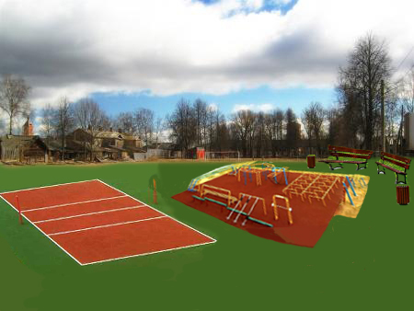
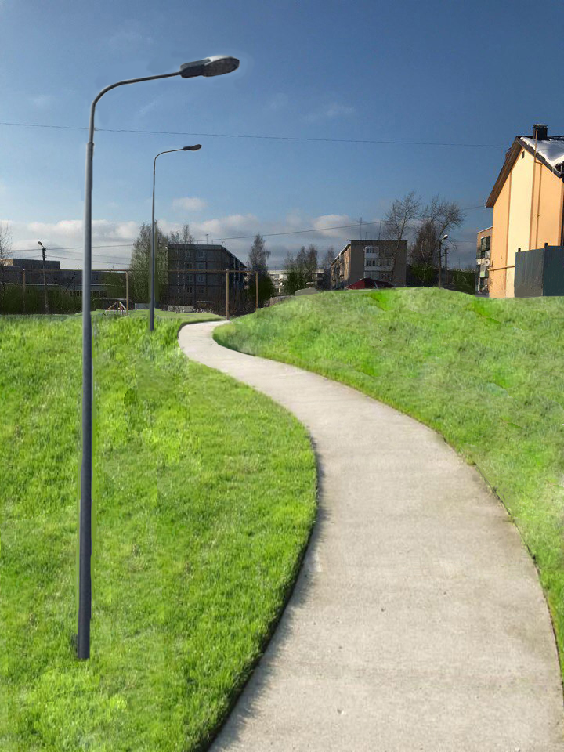
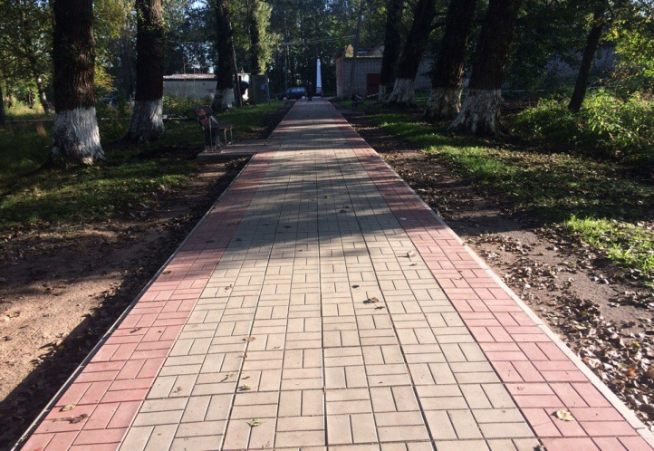
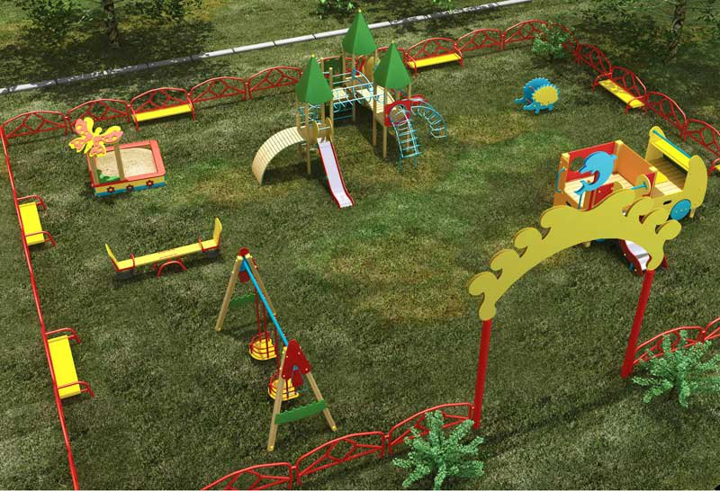
Опрос в рамках программы
«Формирование современной городской среды»
18.03.2018 года
Пешеходная дорожка ул. Кирова- ул. Правды
Стадион «Локомотив»
Парк ОЦБК
Зона отдыха по ул. Калинина

Slide 2
Опрос
в рамках программы
«Формирование современной городской среды»
18.03.2018 года
Стадион «Локомотив»

Slide 3
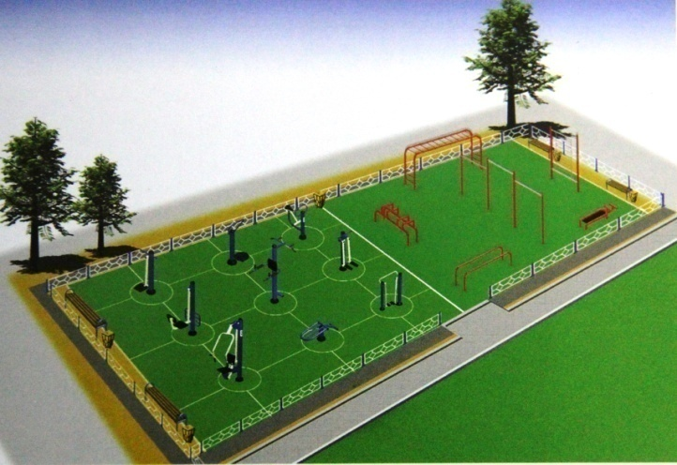
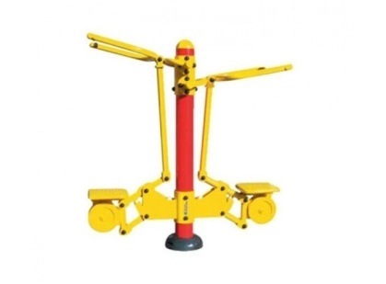
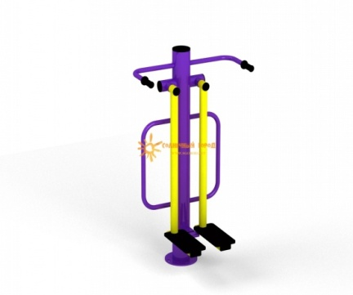
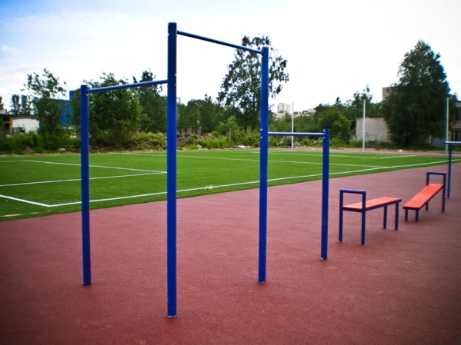
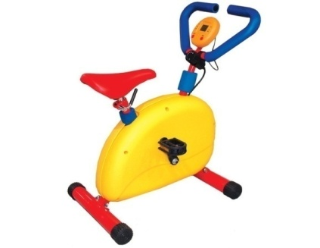
Опрос
в рамках программы
«Формирование современной городской среды»
18.03.2018 года
Стадион «Локомотив»
Стадион «Локомотив»

Slide 4
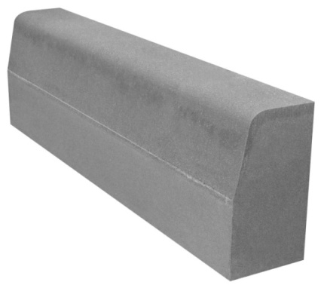
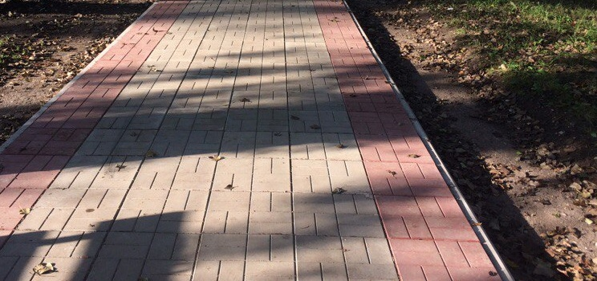
Опрос
в рамках программы
«Формирование современной городской среды»
18.03.2018 года
Парк ОЦБК

Slide 5
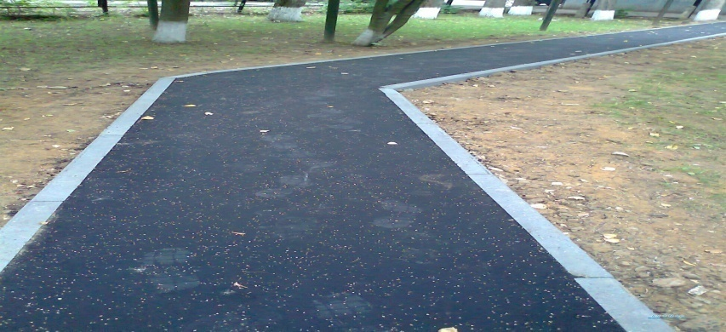
Опрос
в рамках программы
«Формирование современной городской среды»
18.03.2018 года
Пешеходная дорожка ул. Кирова- ул. Правды

Slide 6
Опрос
в рамках программы
«Формирование современной городской среды»
18.03.2018 года
Зона отдыха по ул. Калинина

Slide 7
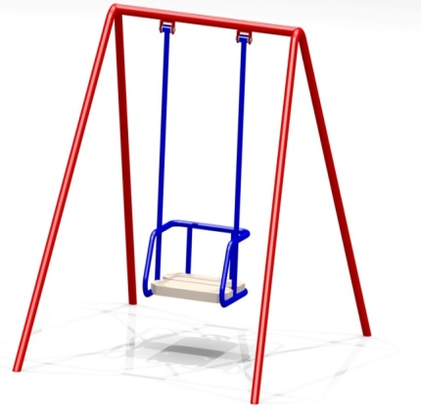
Опрос
в рамках программы
«Формирование современной городской среды»
18.03.2018 года
Зона отдыха по ул. Калинина

